Slide 1

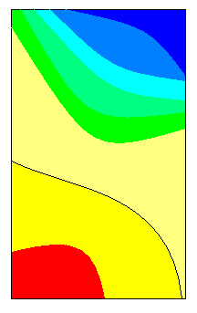
问题的提出
一块长方形的金属板，受热产生如图温度分布场.
设一个小虫在板中逃生至某处,
问该虫应沿什么方向爬行，才能最快到达凉快的地点？
问题的实质：应沿由热变冷变化最剧烈的方向爬行．
需要计算场中各点沿不同方向的温度变化率，
从而确定出温度下降的最快方向.
方向导数问题
梯度问题

Slide 2


§3 方向导数与梯度
在许多问题中, 不仅要知道函数在坐标轴方向上的变化率 (即偏导数), 而且还要知道在其他特定方向上的变化率,这就是本节所要讨论的方向导数.
一、方向导数
二、梯度
返回

Slide 3



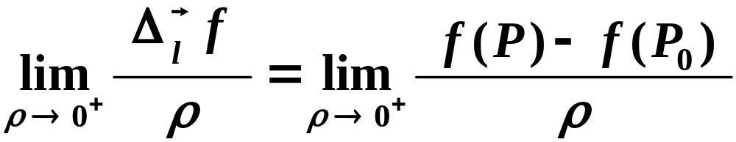




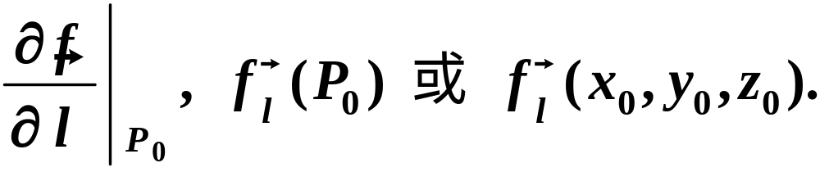
一、 方向导数
定义1 设函数
任给
若极限：
存在, 则称此极限为函数
在点
沿方向
的方向
导数, 记作

Slide 4
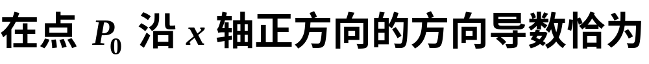
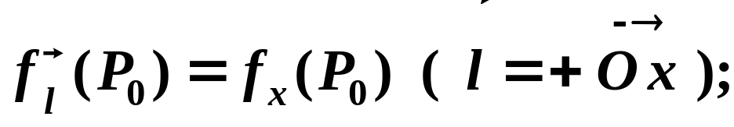

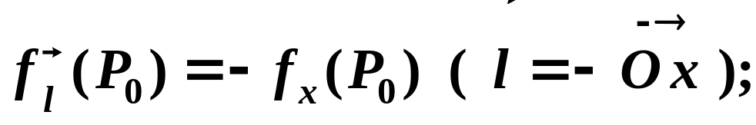
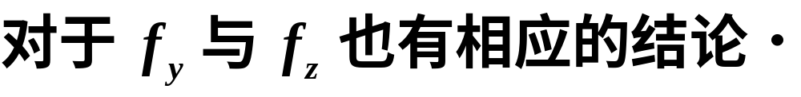
当 的方向为 x 轴的负方向时，则有

Slide 5













方向导数与偏导数之间的一般关系 ：
在点
沿任一方向
的方向导数都存在, 且
其中
为 的方向余弦．
证 设
为
上任一点，于是
有 (参见图17 – 5 )
图 17 – 5

Slide 6
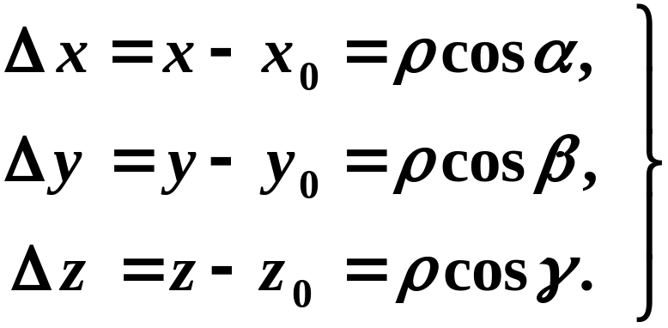

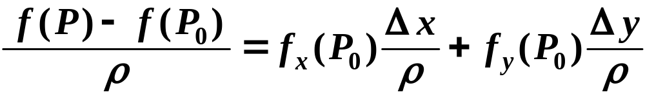
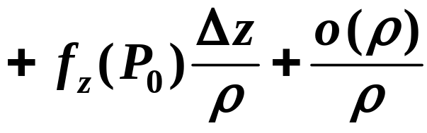
(2)
由假设
在点
可微，则有

Slide 7
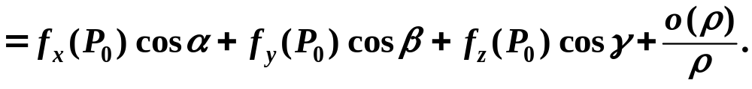
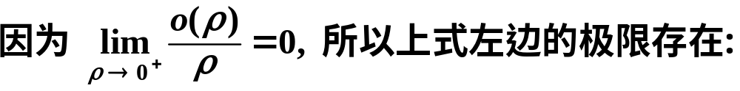
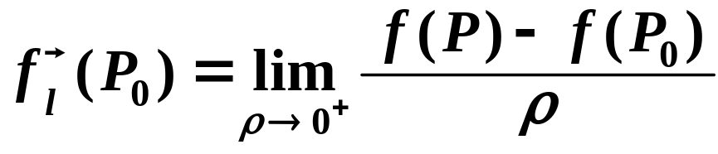


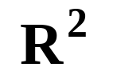

对于二元函数
来说, 相应于 (1) 的结果为 ：
其中
是
中向量
的方向角．

Slide 8

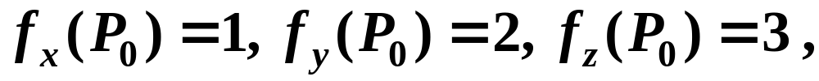
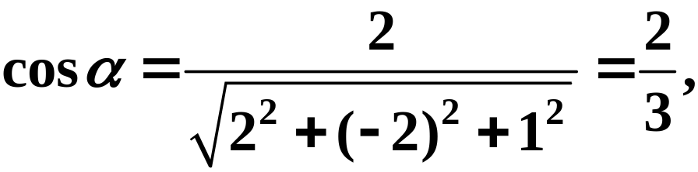
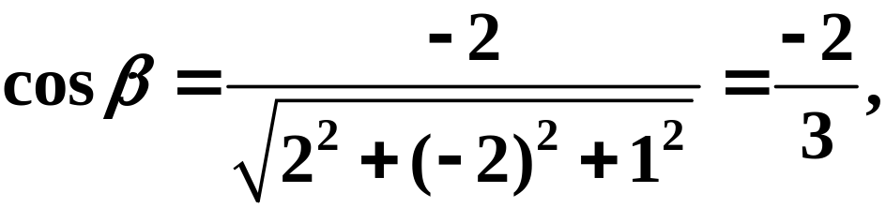
解

Slide 9
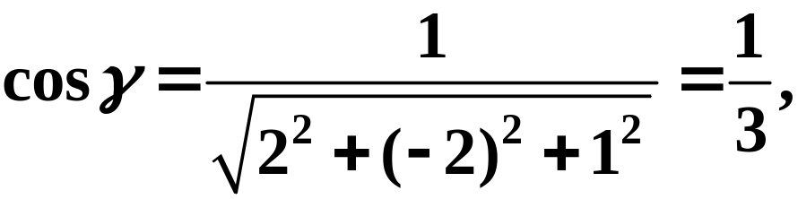
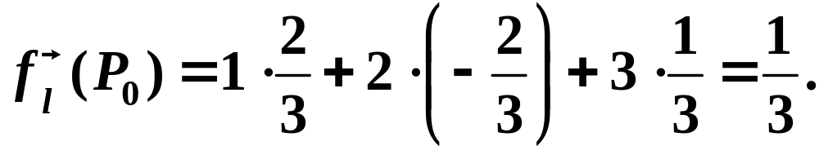
按公式 (1) 可求得

Slide 10
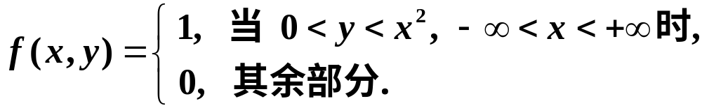
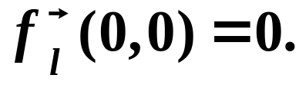
例2 设函数
此函数示于图 16 – 15, 已知它在原点不连续 (当然
也就不可微)．但在始于原点的任何射线上, 都存在
包含原点的充分小的一段，在这一段上 f 的函数值
恒为零. 于是由方向导数定义, 在原点处沿任何方
向 都有

Slide 11
说明 (i) 函数在一点可微是方向导数存在的充分条
件而不是必要条件；
(ii) 函数在一点连续同样不是方向导数存在的必要
条件, 当然也不是充分条件 ( 对此应能举出反例 )．
(iii)方向导数与偏导数的区别(单向导数-双向导数)
• 可微
方向导数存在
偏导数存在

Slide 12
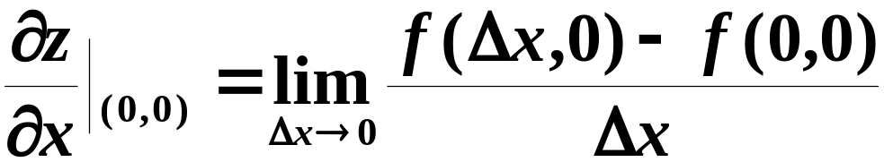
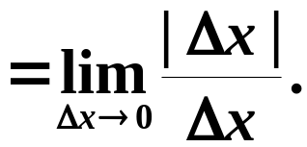
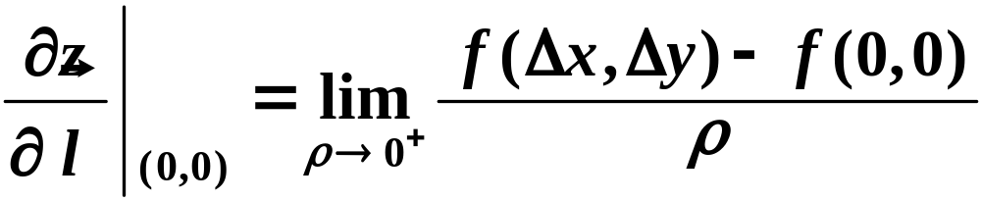
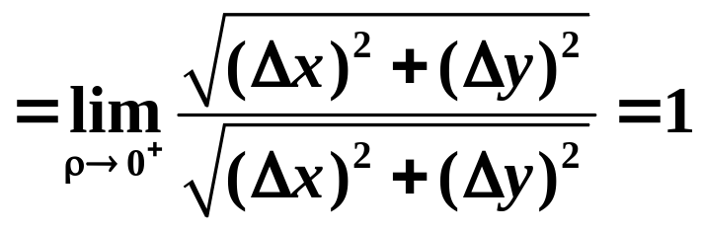
例如:
z
=
f
(
x
,
y
)
=
x
2
+
y
2
(
0
,
0
)
讨论函数
在
点处的偏导数是否存在？方向导数是否存在？
∂
z
|
Δ
y
|
同理：
=
lim
∂
y
(
0
,
0
)
Δ
y
→
0
Δ
y
.
故两个偏导数均不存在
❒
沿任意方向
l
=
{
x
,
y
}
的方向导数
故沿任意方向的方向导数均存在且相等.

Slide 13
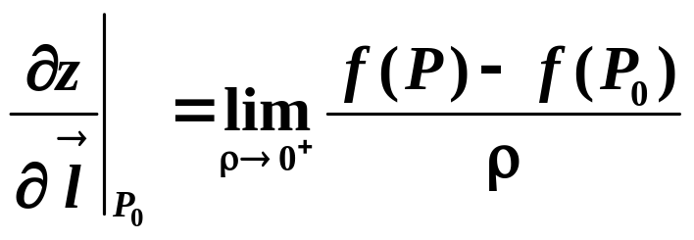
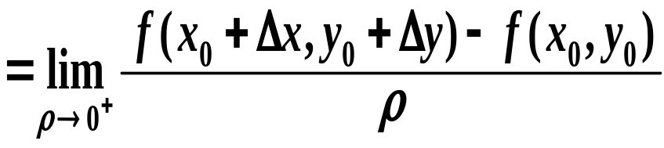
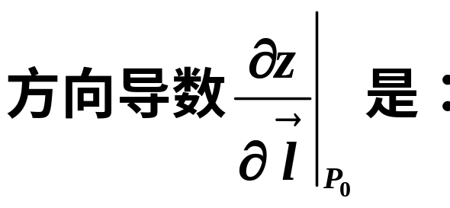
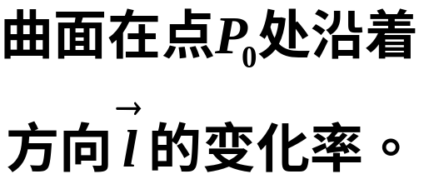
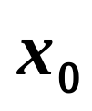


方向导数的几何意义:
z
z = f (x,y)
M
Q
N
ρ
Δz
0
P₀
y
Δ x
ρ
P
Δ y
x
l

Slide 14
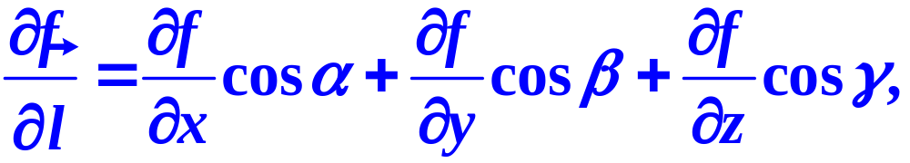
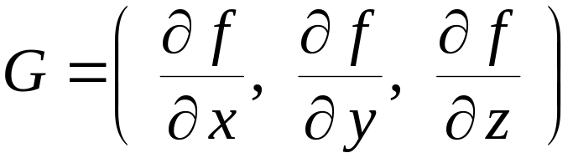
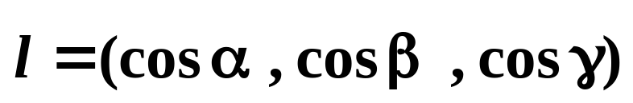
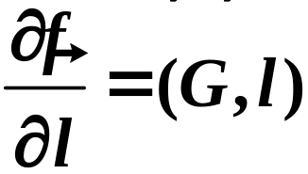
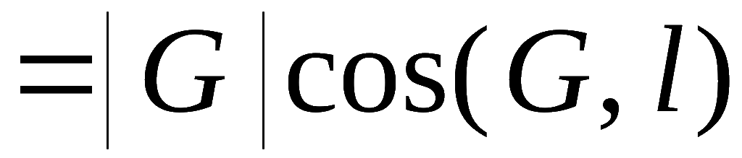
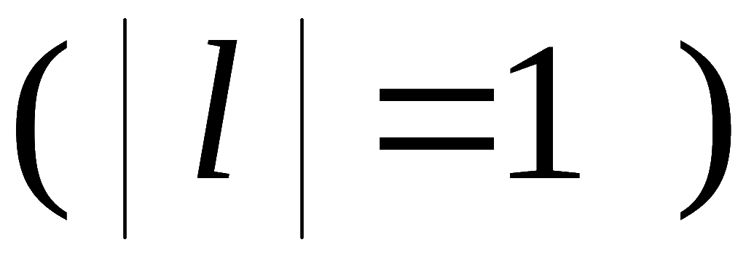
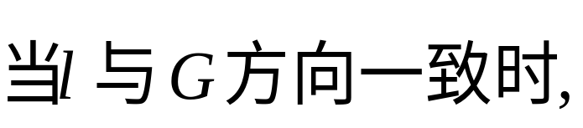
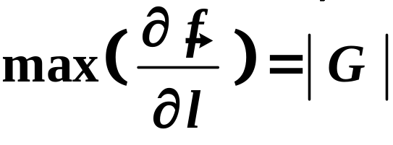

问题
:
函数在点
P
沿哪一方向增加的速度
最快
?
方向导数公式:
令向量
方向导数取最大值：
方向：f 变化率最大的方向
这说明
模 : f 的最大变化率之值

Slide 15
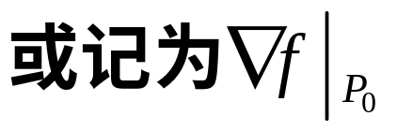

二、 梯度
1、定义
的长度 (或模) 为
即：

Slide 16

在定理17.6 的条件下, 若记 方向上的单位向量为
则方向导数计算公式 (1) 又可写成

Slide 17
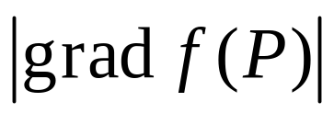



结论
函数在某点的梯度是这样一个向量，它的
方向与取得最大方向导数的方向一致，
而它的模为
方向导数的最大值．梯度的模为
增长最快的方向
梯度的方向就是：
函数在这点增长最快的方向
.
减少最快的方向

Slide 18


解

Slide 19
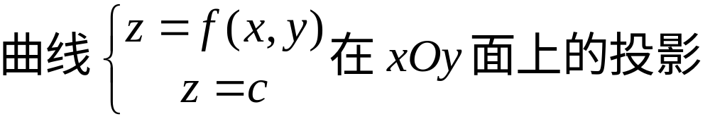

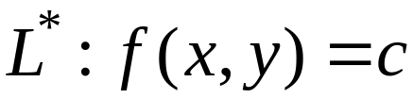
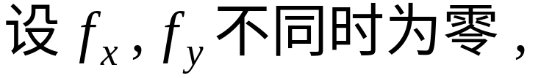
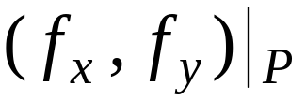







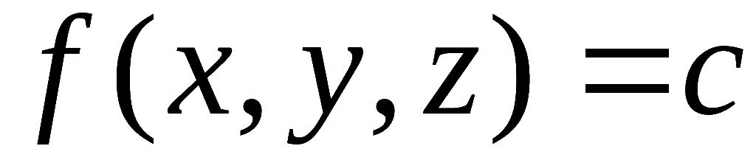
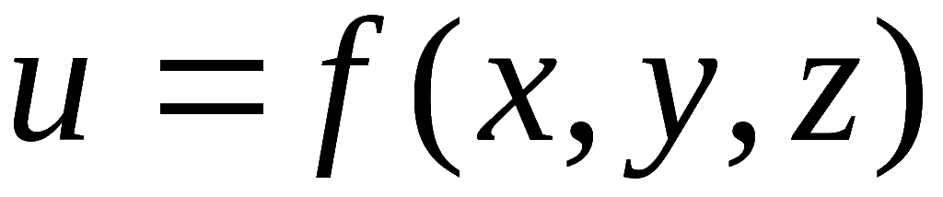





2、梯度的几何意义：
称为函数 f 的等值线或等高线 .
举例
则L*上点P 处的法向量为
函数在一点的梯度垂直于该点等值线,
指向函数增大的方向.
同样,
称为
的等值面(等量面).
当其各偏导数不同
时为零时,
其上点 P 处的法向量为

Slide 20
法向量是空间解析几何的一个概念，垂直于平面的直线所表示的向量为该平面的法向量。由于空间内有无数个直线垂直于已知平面，而且每条直线可以存在不同的法向量；因此一个平面都存在无数个法向量，但是这些法向量之间相互平行。

Slide 21
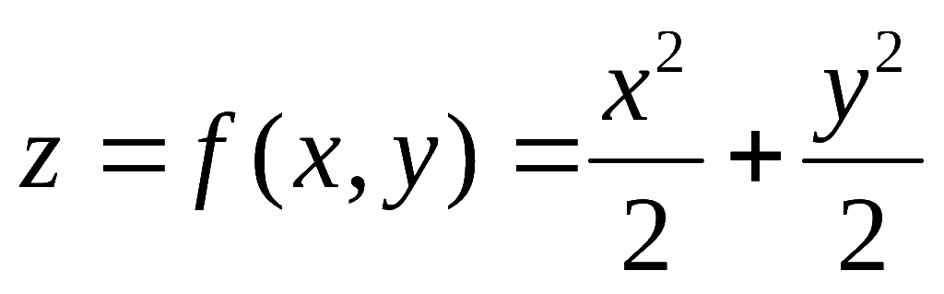
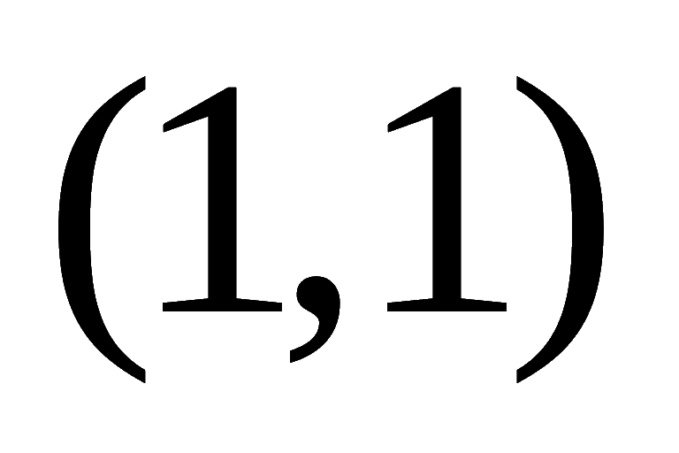
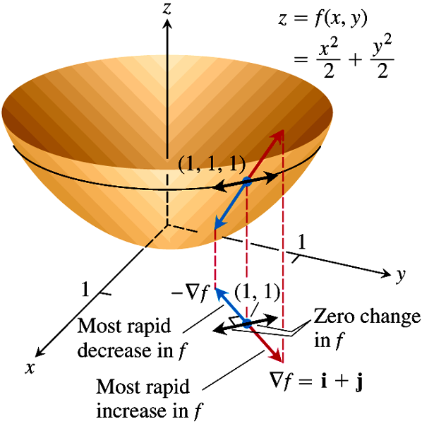
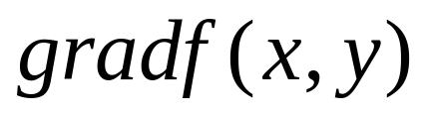



例4.求函数
在点
处的梯度。
解
由梯度计算公式得
故

Slide 22








例5. 设函数
求等值面
在点 P(1,1,1) 处的切平面方程.
(2) 求函数 f 在点 P (1,1,1) 沿增加最快方向的方向导数.
解: (1) 点P处切平面的法向量为
故所求切平面方程为
即
(2) 函数 f 在点P处增加最快的方向为
注意:
对三元函数,
与
垂直的方向
有无穷多
沿此方向的方向导数为
思考: f 在点P处沿什么方向变化率为0 ?

Slide 23









3*. 梯度的基本运算公式

Slide 24



















例6*.
处矢径 r 的模 ,
试证
证:

Slide 25


物理意义（数量场与向量场）
数量场 (数量函数)
函数
如: 温度场,电势场等
场
(物理量的分布)
向量场(矢量函数)
如: 力场,速度场等
可微函数
梯度场
( 势 )
(向量场)
注意: 任意一个向量场不一定是梯度场.
因为一个向量场不一定是某个数量函数的梯度场.

Slide 26

小结
1、方向导数的概念
（注意方向导数与一般所说偏导数的区别）
2、梯度的概念
（注意梯度是一个向量）
3、方向导数与梯度的关系

Slide 27




复习思考题
1. 设函数
由§1 例6 已知
, 于是按方向
导数的计算公式 (1)，是否对任何方向
，恒有

Slide 28
若不对, 则求出正确答案; 并作出说明.

Slide 29




等高线的画法

Slide 30

等高线的画法

Slide 31
等高线的画法

Slide 32

等高线的画法

Slide 33

等高线的画法

Slide 34
等高线的画法

Slide 35

等高线的画法

Slide 36

等高线的画法

Slide 37

等高线的画法

Slide 38




等高线图举例
等高线图
这是利用数学软件Mathematica
绘制的曲面及其等高线图, 带
阴影的等高线图中, 亮度越大
对应曲面上点的位置越高
带阴影的等高线图

Slide 39
作业
P136 1. 2. 3.

